Slide 1
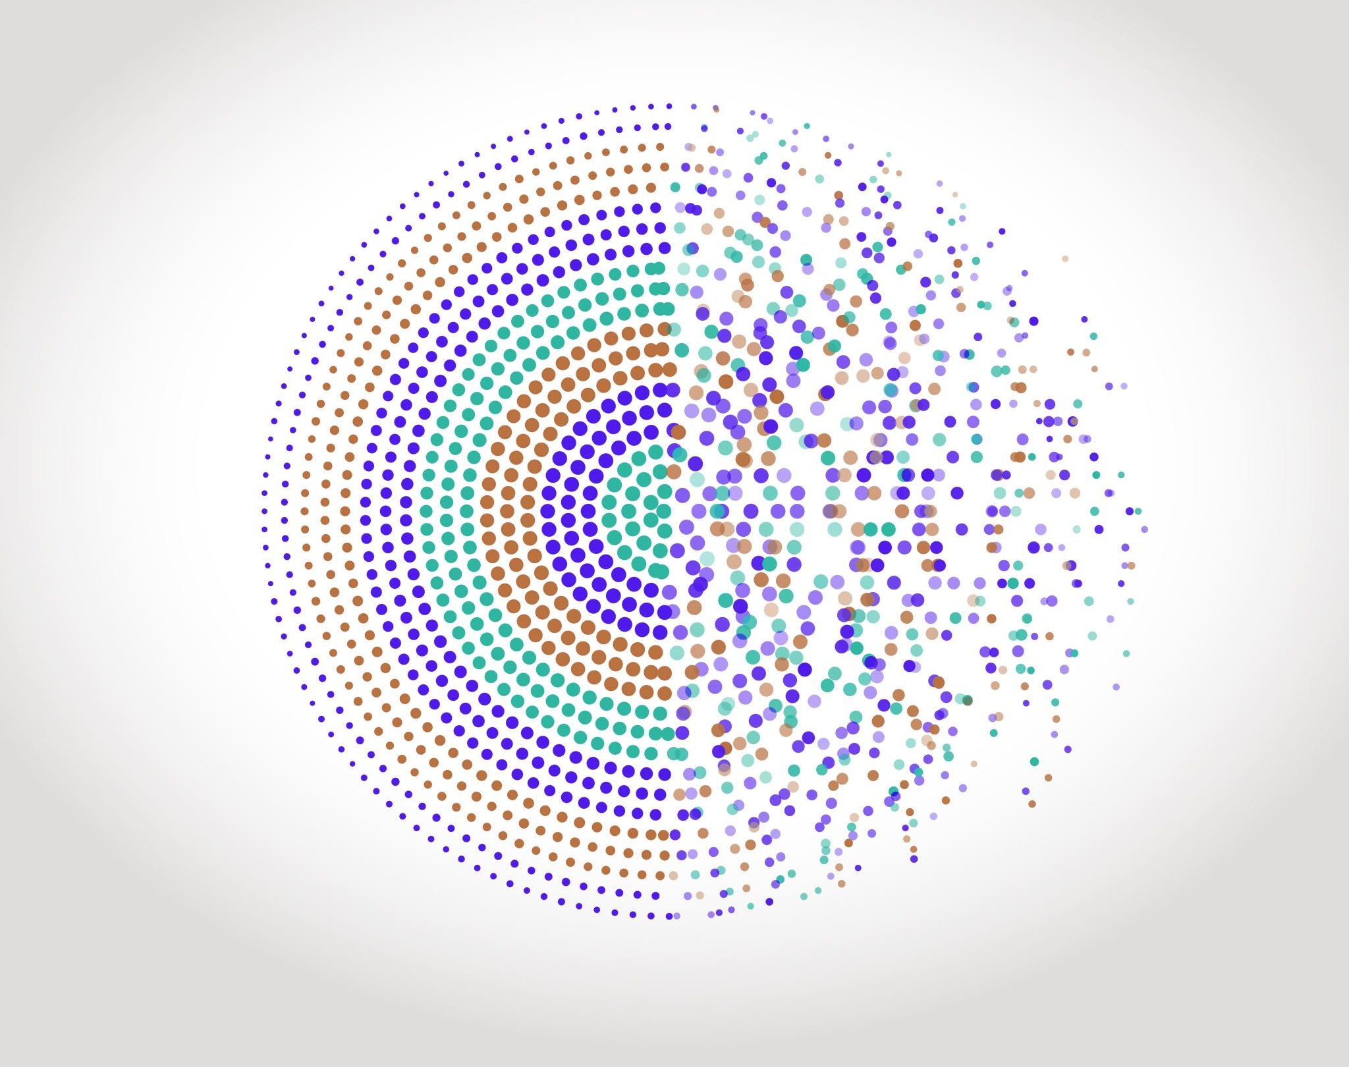

Test Opto Electronique
Julien VILLEMEJANE

Slide 2

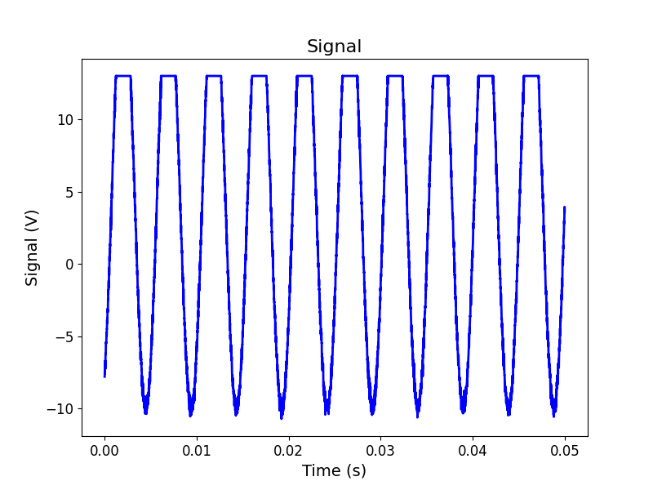
OptoElectronique / Régime Linéaire
Soit le signal suivant en sortie d’un circuit, dont le signal d’entrée est sinusoïdal
Quelles sont les propositions justes ?
La réponse en fréquence peut être étudiée
L’amplitude du signal d’entrée est bien choisie
Ce système n’est pas en régime linéaire

Slide 3
OptoElectronique / Régime Linéaire
Soit le signal suivant en sortie d’un circuit, dont le signal d’entrée est sinusoïdal
Quelles sont les propositions justes ?
La réponse en fréquence peut être étudiée
L’amplitude du signal d’entrée est bien choisie
Ce système n’est pas en régime linéaire

Slide 4
OptoElectronique / Régime Harmonique
En régime harmonique, si le système étudié est linéaire, la fréquence du signal de sortie est :
Inconnue
Égale à celle du signal d’entrée
Différente de celle du signal d’entrée

Slide 5
OptoElectronique / Régime Harmonique
En régime harmonique, si le système étudié est linéaire, la fréquence du signal de sortie est :
Inconnue
Égale à celle du signal d’entrée
Différente de celle du signal d’entrée

Slide 6
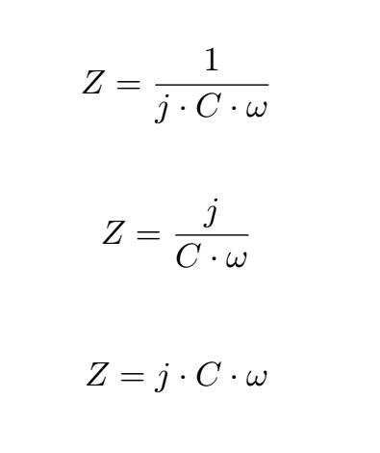
OptoElectronique / Régime Harmonique
En régime harmonique, l’impédance d’une capacité est donnée par la formule :

Slide 7

OptoElectronique / Régime Harmonique
En régime harmonique, l’impédance d’une capacité est donnée par la formule :

Slide 8
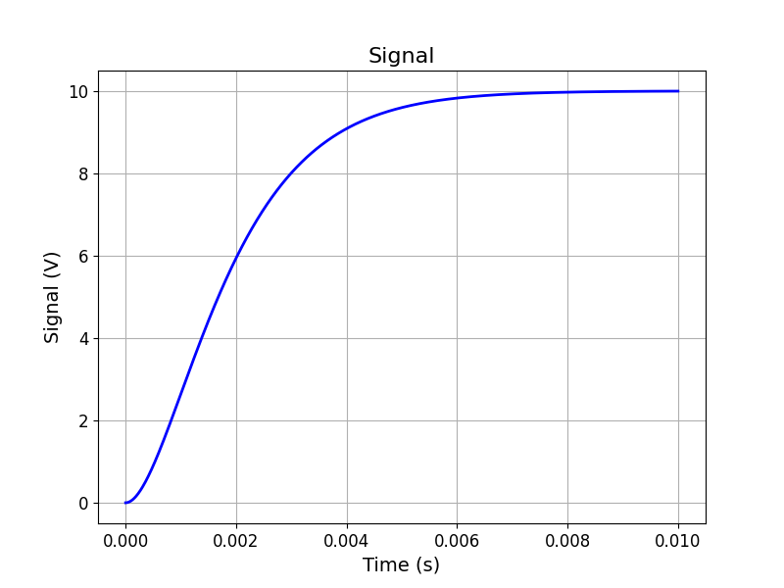
OptoElectronique / Caractérisation d’un système
Cette courbe temporelle représente :
La réponse impulsionnelle d’un système du 1er ordre
La réponse indicielle d’un système du 1er ordre
La réponse indicielle d’un système du 2ème ordre

Slide 9
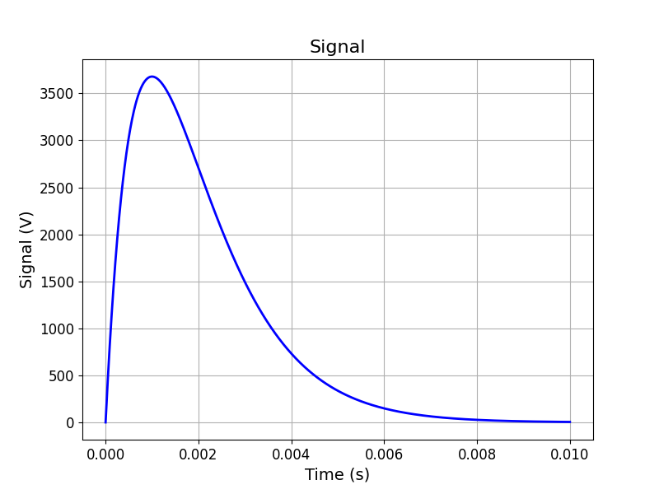
OptoElectronique / Régime Harmonique
Réponse indicielle (ordre 2)
Cette courbe temporelle représente :
La réponse impulsionnelle d’un système du 1er ordre
La réponse indicielle d’un système du 1er ordre
Réponse impulsionnelle (ordre 2)
La réponse indicielle d’un système du 2ème ordre
Paramètres : K0 = 10, m = 1, w0 = 1000 rd/s

Slide 10
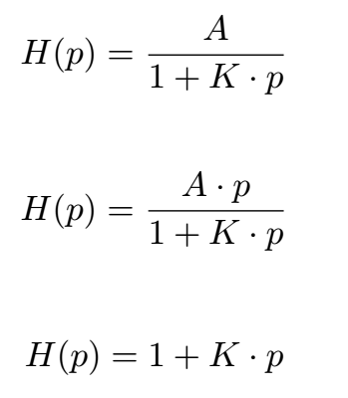

OptoElectronique / Filtre
La fonction de transfert d’un système de type passe-haut du 1er ordre est :
Où

Slide 11
OptoElectronique / Filtre
La fonction de transfert d’un système de type passe-haut du 1er ordre est :
Où

Slide 12
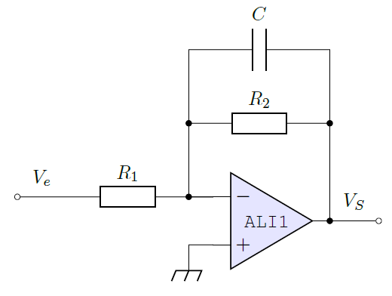
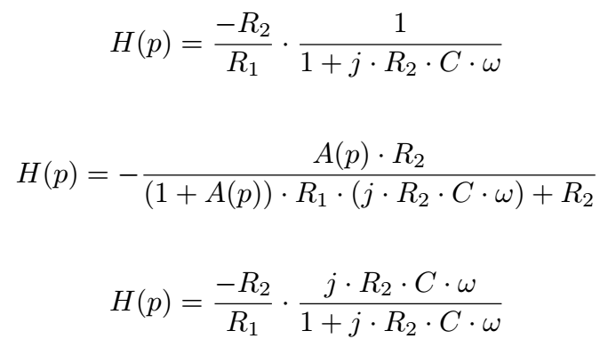
OptoElectronique / Système linéaire
Quelle est la fonction de transfert de ce système ?
Où

Slide 13
OptoElectronique / Système linéaire
Quelle est la fonction de transfert de ce système ?
Où
ALI modélisé par un filtre passe-bas A(p)

